Slide 1



Slide 2


PEI
EDUCACIÓN CRISTIANA PARA LA CONVIVENCIA Y LA RECONSTRUCCIÓN DE VALORES Y PRINCIPIOS CIUDADANOS

Slide 3

VISIÓN
Nuestros estudiantes serán reconocidos por la calidad de su liderazgo, explícita en valores, principios y su excelente convivencia y formación académica, siendo autores vitales de mejoramiento continuo con
responsabilidad social.

Slide 4

MISIÓN
La Institución Educativa Vida Nueva propende por la formación de personas sobre la base del respeto por la vida y los derechos humanos, promoviendo el compromiso de principios éticos que nos sirvan para evaluar nuestras propias acciones y las de los demás, sembrando en el estudiante la participación consciente y responsable dentro de su grupo familiar y social, fortaleciendo principios axiológicos en su diario vivir.

Slide 5




TRABAJO POR CICLOS
Lideres en crecimiento
Exploradores con propósito
Grados 3° a 5°
Transición, 1° y 2°
Etapas de Aprendizaje
Creadores de sueños
Lideres Emprendedores
Grados 6° a 8°
Grados 9° a 11°
Trabajo de investigación

Slide 6
PENSAMIENTOS TRANSICION
PROYECTOS | INTENSIDAD HORARIA
PENSAMIENTO COMUNICATIVO | ESPAÑOL
 | PRODUCCION COMUNICATIVA
 | INGLES
PENSAMIENTO MATEMÁTICO | MATEMATICAS | 3
 | GEOMETRIA
PENSAMIENTO CIENTIFICO | BIOLOGIA
 | EDUCACION FISICA
 | ARTISTICA
PENSAMIENTO SOCIAL Y SER ESPIRITUAL | SOCIALES
 | CATEDRA IE VIDA NUEVA ETICA Y VALORES
PENSAMIENTO CIENCIA Y TECNOLOGIA | INFORMATICA Y TÉCNOLOGIA

Slide 7
PENSAMIENTOS PRIMARIA
PROYECTOS | INTENSIDAD HORARIA 1 A 5
PENSAMIENTO COMUNICATIVO | ESPAÑOL
 | PRODUCCION COMUNICATIVA
 | INGLES
PENSAMIENTO MATEMÁTICO | MATEMATICAS
 | GEOMETRIA
PENSAMIENTO CIENTIFICO | BIOLOGIA
 | QUIMICA-FISICA
 | EDUCACION FISICA
 | ARTISTICA
PENSAMIENTO CIENCIAS SOCIALES Y SER ESPIRITUAL | SOCIALES
 | CATEDRA IE VIDA NUEVA ETICA Y VALORES
PENSAMIENTO CIENCIA Y TECNOLOGIA | INFORMATICA Y TÉCNOLOGIA

Slide 8
PENSAMIENTOS BACHILLERATO
PENSAMIENTO | MATERIA | PORCENTAJE
PENSAMIENTO COMUNICATIVO | ESPAÑOL | 40
 | COMPRENSION LECTORA | 20
 | INGLÉS | 40
 | GESTIÓN EMPRESARIAL | 100
PENSAMIENTO LOGICO-MATEMATICO | MATEMATICAS | 70
 | GEOMETRIA-ESTADISTICA | 30
PENSAMIENTO CIENTIFICO | FISICA | 40
 | QUIMICA | 40
 | LABORATORIO | 20
 | BIOLOGIA | 100
PENSAMIENTO SOCIAL | SOCIALES | 70
 | CATEDRA VIDA NUEVAY ETICA Y VALORES | 30
PENSAMIENTO CIENCIA, TECNOLOGIA E INNOVACION | INFORMATICA | 100
 | EDUCACION FISICA | 100

Slide 9
ESCALA DE VALORACIÓN
Desempeño Superior: | S (de 95 a 100)
Desempeño Alto: | A (de 80 a 94)
Desempeño Básico: | B (de 65 a 79)
Desempeño bajo: | BJ (de 00 a 64)

Slide 10
PERIODO ACADÉMICO
PERIODO | INICIA | TERMINA
1 TRIMESTRE | 2 DE MARZO | 5 DE JUNIO
2 TRIMESTRE | 8 DE JUNIO | 11 SEPTIEMBRE
3 TRIMESTRE | 14 SEPTIEMBRE | 4 DICIEMBRE

Slide 11
MODELO PEDAGÓGICO
Conceptual y social cognitivo
Trabajo unidad diagnostica con guías teórico prácticas.
Lista de útiles básicas

Slide 12
En próxima reunión ya con directores de curso
Agenda escolar
Uniformes
Póliza de seguro escolar

Slide 13

PROTOCOLO SALIDA

Slide 14
SER MUY PUNTUAL
SALIDA TRANSICIÓN A LAS
11:50 J.M Realizar fila en la puerta # 2 JUNTO PORTERIA presentar carnet para PODER recibir su acudid@.
5:20 J.T. Realizar fila en la puerta # 2 JUNTO PORTERIA presentar carnet para PODER recibir su acudid@.

Slide 15
SER MUY PUNTUAL
SALIDA PRIMARIA
11:55 J.M. Salida estudiantes que se van solos por la puerta # 3 CHANCHA.
12:00 Realizar fila en la puerta # 3 CHANCHA a los que recogen presentar carnet para PODER recibir su acudid@.
5:55 J.T Salida estudiantes que se van solos por la puerta # 3 CHANCHA.
6:00 Realizar fila en la puerta # 3 CHANCHA a los que recogen presentar carnet para PODER recibir su acudid@.

Slide 16
SER MUY PUNTUAL
SALIDA BACHILLERATO A LAS
12:10 J.M Salida estudiantes que se van solos por la puerta # 3 CHANCHA.
12:15 los que viene a recoger presentar carnet para PODER recibir su acudid@
6:10 J.T Salida estudiantes que se van solos por la puerta # 3 CHANCHA.
6:15 los que viene a recoger presentar carnet para PODER recibir su acudid@.

Slide 17
PROCESOS CONVIVENCIA
Los conflictos pueden manejarse constructivamente (por medio del diálogo, la negociación y la mediación), pasivamente (cediendo ante las exigencias de la otra parte o evadiéndose mutuamente), o destructivamente (usando la agresión para imponer los intereses), por lo cual no todas las situaciones de conflictos implican agresión.
Faltas leves.
Faltas graves.
Faltas gravisismas

Slide 18
Conducto regular
a. Dialogo entre las personas implicadas o conocedoras de la situación.
b. Informar la situación al titular de Grupo.
c. Consejo de Grupo bajo el acompañamiento del titular.
d. Reunión de directores de grado y Psicología.
e. Coordinador de la sección.
f. Comité escolar de Convivencia (según la Ley 1620).
g. Rector.
h. Consejo Directivo.

Slide 19
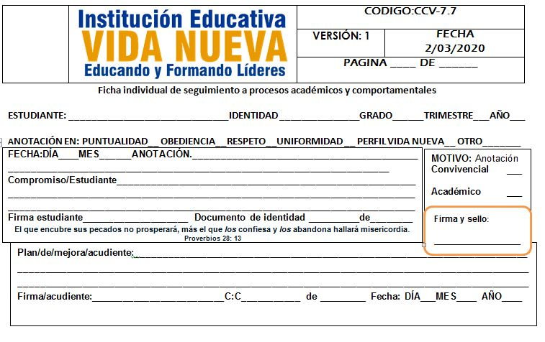
FICHA DE SEGUIMIENTO
USEfull & Powerful Mobile Application

Slide 20
HORARIO TRANSICIÓN
HORA | JORNADA | MAÑANA
1 | 7:00 | 7:55
2 | 7:55 | 8:45
 | 8:45 | 9:30
3 | 9:30 | 10:20
4 | 10:20 | 11:10
5 | 11:10 | 12:00
HORA | JORNADA | TARDE
1 | 12:30 | 1:25
2 | 1:25 | 2:20
 | 2:20 | 3:05
3 | 3:05 | 3:55
4 | 3:55 | 4:45
5 | 4:45 | 5:30

Slide 21
HORARIO PRIMARIA
HORA | JORNADA | MAÑANA
1 | 6:15 | 7.05
2 | 7:05 | 7:55
3 | 7:55 | 8:40
4 | 8:40 | 9:30
DESCANSO | 9:30 | 10:20
5 | 10:20 | 11:10
6 | 11:10 | 12:00
HORA | JORNADA | TARDE
1 | 12:15 | 1:10
2 | 1:10 | 2:00
3 | 2:00 | 2:50
4 | 2:50 | 3:40
DESCANSO | 3:40 | 4:20
5 | 4:20 | 5:10
6 | 5:10 | 6:00

Slide 22
HORARIO BACHILLERATO
HORA | JORNADA | MAÑANA
1 | 6:00 | 6:55
2 | 6:55 | 7:50
3 | 7:50 | 8:45
4 | 8:45 | 9:35
DESCANSO | 9:35 | 10:30
5 | 10:30 | 11:20
6 | 11:20 | 12:15
HORA | JORNADA | TARDE
1 | 12:25 | 1:30
2 | 1:30 | 2:05
3 | 2:05 | 2:55
4 | 2:55 | 3:45
DESCANSO | 3:45 | 4:20
5 | 4:20 | 5:15
6 | 5:15 | 6:15

Slide 23
Para traslado de jornada radicar carta a coordinación de convivencia prioridad situación:
1. De tratamientos médicos anexar historia clinica.
2. Hermanos.
3. Otros.
Fecha de presentación: 00/00/00
Tema: Otro
Curso: 000

Slide 24
Presentation del equipo VIDA NUEVA
Gracias por su atención
Fecha de presentación: 00/00/00
Tema: Otro
Curso: 000

